Slide 1
SAMHANDLINGSKONFERANSEN 2019
Politioverbetjent Kjetil Østrått
Innsatsleder
Sør-Vest politidistrikt

Slide 2
Transport av psykisk syke pasienter sett fra politiets ståsted.

Slide 3
Case:
Melding fra operasjonssentralen:
Anmodning fra lege på LV om bistand til kontroll av pasient som er suicidal, og truer med å bruke kniv mot seg selv.
Svarer ikke når legen ringer pasienten opp igjen.

Slide 4
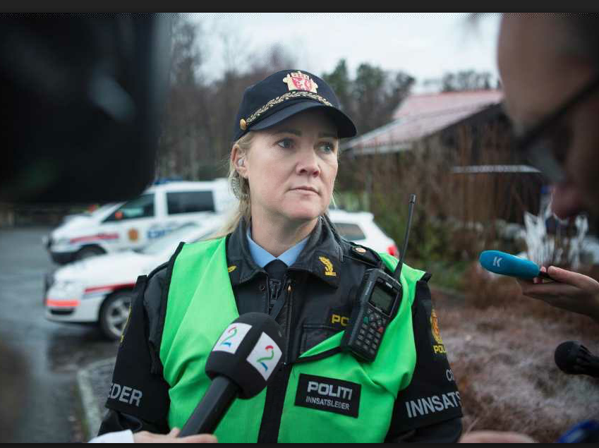
INNSATSLEDERENS VURDERINGER / GJØREMÅL

Slide 5
På vei til oppmøtested:
Opprette kontakt med ambulanse / helsepersonell i BAPS / HELSE(H-HST-POL)
Vurdere og bestemme sikkert oppmøtested.

Slide 6
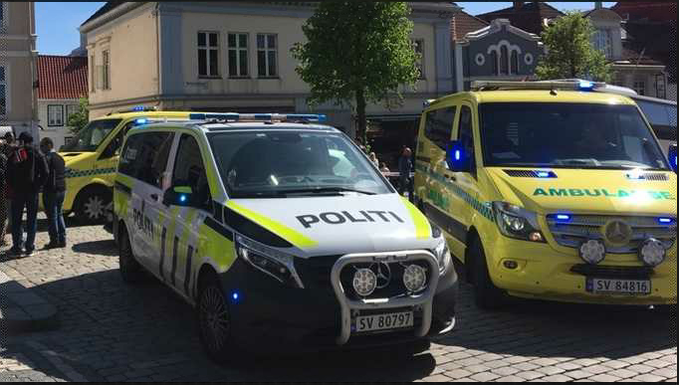
SIKKERT OPPMØTESTED
Sikkert oppmøtested er et sted i nærheten av hendelse, der mannskaper fra nødetatene kan møtes i innledningen av et oppdrag, uten at de blir utsatt for fare.

Slide 7
OPPRETTE KONTAKT MED IL HELSE.
FORTRINNSVIS I SAMARBEID MED IL HELSE, PLANLEGGE UTFØRELSE AV OPPDRAGET.
SØRGE FOR AT DE MANNSKAPENE SOM SKAL DELTA I OPPDRAGET HAR FELLES SITUASJONSFORSTÅELSE.
DERSOM MULIG, FÅ OPPDATERT INFORMASJON OM PASIENTENS SINNSTILSTAND.
UT I FRA OPPLYSNINGENE SOM FORELIGGER, AVGJØRE TILNÆRMINGEN TIL PASIENTEN.
PLANLEGGING AV OPPDRAGET OG TILNÆRMINGEN TIL OPPDRAGET FOR Å UNNGÅ SKADER PÅ EGNE MANNSKAPER, ANDRE INVOLVERTE MANNSKAPER OG PASIENTEN.

Slide 8
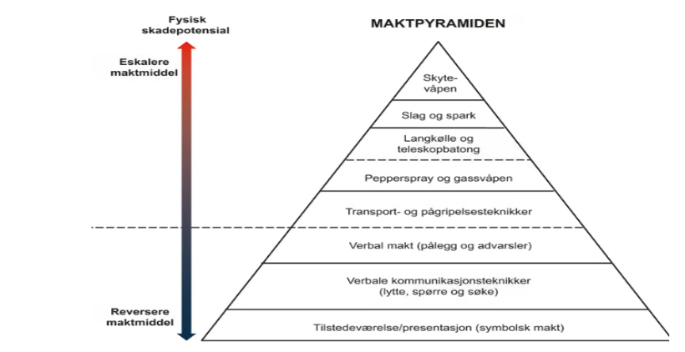
POLITIETS MAKTPYRAMIDE

Slide 9
VURDERING ANGÅENDE BEVÆPNING / IKKE BEVÆPNING
Vurdere om man skal be om bevæpning på oppdraget eller ikke, dersom bevæpning ikke allerede er gitt av operasjonsleder.
Viktig med gode, oppdaterte opplysninger om pasienten, slik at Operasjonsleder blir gitt et best mulig grunnlag for å fatte beslutninger om bevæpning / ikke bevæpning.
Politiet har personell med utdanning i, og erfaring med forhandling.
Kriseforhandlertjenesten (KFT)

Slide 10
IKKE BEVÆPNING PÅ OPPDRAGET:
Helse fram til stedet med politiet skjult i bakgrunn?
Helse fram til stedet sammen med politiet?
Politiet fram til stedet med helse i bakgrunnen?
Politiet fram til stedet med helse avventende på sikkert sted?
Avgjørelse av hvem som har dialog med pasienten på stedet i initialfasen.

Slide 11
Vurdere bruk av beskyttelsesutstyr for tjenestepersonell:
Bruk av skjold?
Bruk av pepperspray?
Bruk av gassvåpen?
Bruk av elektrosjokkvåpen?
Bruk av våpen?

Slide 12
Kontakt med pasient / ikke kontakt med pasient
Pasient åpner døren, kommer ut.
Pasient åpner døren men vil / tør ikke å komme ut.
Pasient er inne, døren er åpen.
Pasient er inne, døren er låst.
Vet ikke om pasienten er hjemme, døren er låst.

Slide 13
Åpning av dør ved bruk av makt
Politiet bistår helsevesenet, helse vil få regningen.
Helse må avgjøre om oppdraget er av en slik karakter at døren evt må brytes opp.
Gjøres så skånsomt som mulig, slik at skade som oppstår blir holdt på et minimum.
Tid til å vente på låsesmed?

Slide 14
TRANSPORT AV PASIENTEN:
Politiets klare oppfatning er at en pasient i utgangspunktet skal transporteres i ambulanse dersom vedkommende ikke er i stand til å reise til behandlingssted selv.
Politiet skal kun transportere pasienter som åpenbart ikke kan transporteres i ambulanse.

